Slide 1
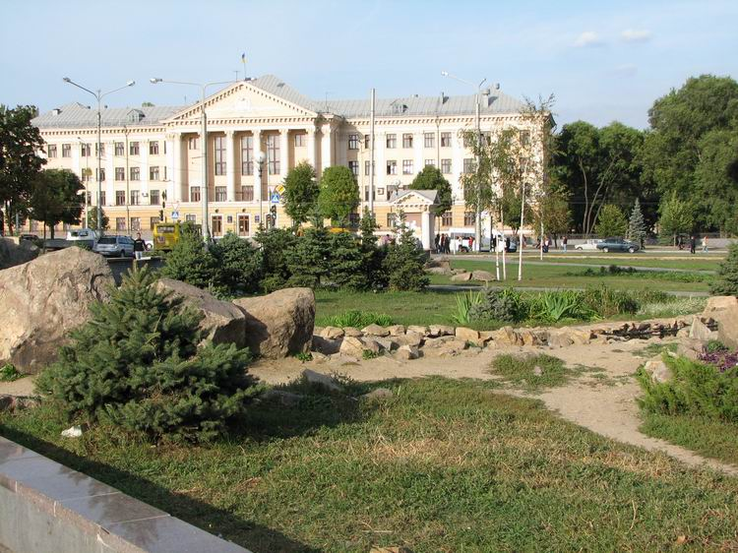
Порядок
розроблення, затвердження та виконання
міських цільових програм
Департамент фінансової та бюджетної політики Запорізької міської ради

Slide 2
Ієрархічний зв'язок прогнозних і програмних документів та бюджетних програм
Стратегічний документ
(Програма діяльності Уряду, Прогноз економічного і соціального розвитку України тощо)
Програма економічного і соціального розвитку міста
Міська цільова програма 1
Міська цільова програма 2
Міська цільова програма N
Бюджетна програма 5
Бюджетна програма N
Бюджетна програма 1
Бюджетна програма 2
Бюджетна програма 3
Бюджетна програма 4
Програма економічного і соціального розвитку області

Slide 3
Нормативні акти, що визначають засади розроблення, затвердження та виконання цільових програм
Бюджетний кодекс України
Закон України від 21.05.1997 № 280/97-ВР «Про місцеве самоврядування в Україні» (зі змінами та доповненнями)
Закон України від 18.03.2004 № 1621-IV«Про державні цільові програми» (зі змінами та доповненнями)
Рішення виконавчого комітету Запорізької міської ради від 23.01.2013 № 8 “Про затвердження Порядку розроблення, затвердження та виконання міських цільових програм” (зі змінами та доповненнями)

Slide 4
Відповідно до положень Бюджетного кодексу України з бюджету міста можуть здійснюватись видатки на реалізацію наступних програм:
Програми місцевого значення стосовно дітей, молоді, жінок, сім'ї
Місцеві програми соціального захисту окремих категорій громадян,
Надання фінансової підтримки ветеранським організаціям
Місцеві програми розвитку житлово-комунального господарства, благоустрою населених пунктів, розвитку та утримання дорожнього господарства
Культурно-мистецькі програми місцевого значення
Місцеві програми з розвитку фізичної культури і спорту
Програми природоохоронних заходів
Інші програми, пов'язані з виконанням власних повноважень згідно із законом

Slide 5
Взаємозв'язок мети і завдань стратегічного документу, цільових та бюджетних програм
Стратегічний
документ
Цільова програма
Бюджетна програма
МЕТА стратегічного документу
МЕТА цільової програми
МЕТА бюджетної програми
ЗАВДАННЯ стратегічного документу
ЗАВДАННЯ цільової програми
ЗАВДАННЯ бюджетної програми
РЕЗУЛЬТАТИ
моніторингу та оцінки виконання бюджетних програм

Slide 6
Міська цільова програма (МЦП)- це комплекс взаємопов’язаних завдань і заходів, які спрямовані на розв’язання найважливіших проблем розвитку міста, окремих галузей соціально-культурної сфери, житлово-комунального господарства, охорони довкілля, тощо, здійснюються з використанням бюджетних коштів та узгоджені за строками виконання, складом виконавців, ресурсним забезпеченням

Slide 7
Ініціатори розроблення проектів Міських цільових програм
депутати міської ради
виконавчі органи міської ради
територіальні органи центральних органів виконавчої влади
Програма розробляється відповідними структурними підрозділами виконавчим органом міської ради (головним розпорядником бюджетних коштів)

Slide 8
Програма розробляється за сукупністю таких умов:
- існування проблеми, що потребує розв’язання;
- неможливості розв'язання проблеми в рамках існуючих програм;
- відповідності мети програми пріоритетним напрямкам, визначеним Програмою соціально-економічного розвитку міста;
- необхідності забезпечення міжгалузевих зв’язків;
- наявність реальних можливостей для забезпечення виконання програми: фінансових ресурсів – коштів бюджету міста, державного, обласного бюджетів, та інших джерел, а також матеріально-технічних і трудових ресурсів.

Slide 9
Підготовка проекту програми здійснюється розробником самостійно або спільно із науковими установами, громадськими організаціями, підприємствами, установами, які зацікавлені у прийнятті та реалізації програми.
Для забезпечення підготовки проекту програми можуть утворюватися групи з представників виконавчих органів міської ради, наукових та громадських організацій тощо.

Slide 10
Складові міської цільової програми
Назва
Мета
Склад проблеми, шляхи і методи її розв'язання
Координація та контроль за ходом виконання програми
Завдання і заходи
Обсяги та джерела фінансування
Очікувані результати, ефективність програми

Slide 11
Мета цільової програми – повиннa бути pеaльною тa досяжною, чітко і стисло визначеною.
Повинна бути тісно пов’язана з проблемою, на розв’язання якої спрямована програма. Сформульоване визначення мети повинно мати логічний зв'язок з назвою програми.

Slide 12
Склад проблеми, шляхи і способи її розв’язання - стисло описується проблема та обґрунтовується вибір оптимального варіанта її розв’язання з урахуванням переваг та недоліків альтернативних варіантів.
Завдання програми – напрями, які планується здійснити протягом певного періоду і які повинні забезпечити досягнення мети програми.
Завдання мають бути реалістичними, лаконічними, повністю охоплювати проблему та мати чітке визначення в часі.
Заходи програми - це конкретні дії, виконання яких має забезпечити виконання завдань програми, усунути причини виникнення проблеми або знизити рівень проблеми та мають визначення розміру і джерел фінансування.
Завдання і заходи програми визначаються за формою згідно з додатком 1.

Slide 13
Обсяги та джерела фінансування програми мають містити орієнтовні обсяги фінансових витрат, необхідних для виконання програми в цілому й диференційовано за роками з визначенням джерел фінансування, в тому числі за рахунок коштів бюджету міста, обласного, державного бюджетів та інших джерел фінансування (додаток 2).

Slide 14
Обсяги та джерела фінансування програми мають містити орієнтовні обсяги фінансових витрат, необхідних для виконання програми в цілому й диференційовано за роками з визначенням джерел фінансування, в тому числі за рахунок коштів бюджету міста, обласного, державного бюджетів та інших джерел фінансування (додаток 2).

Slide 15
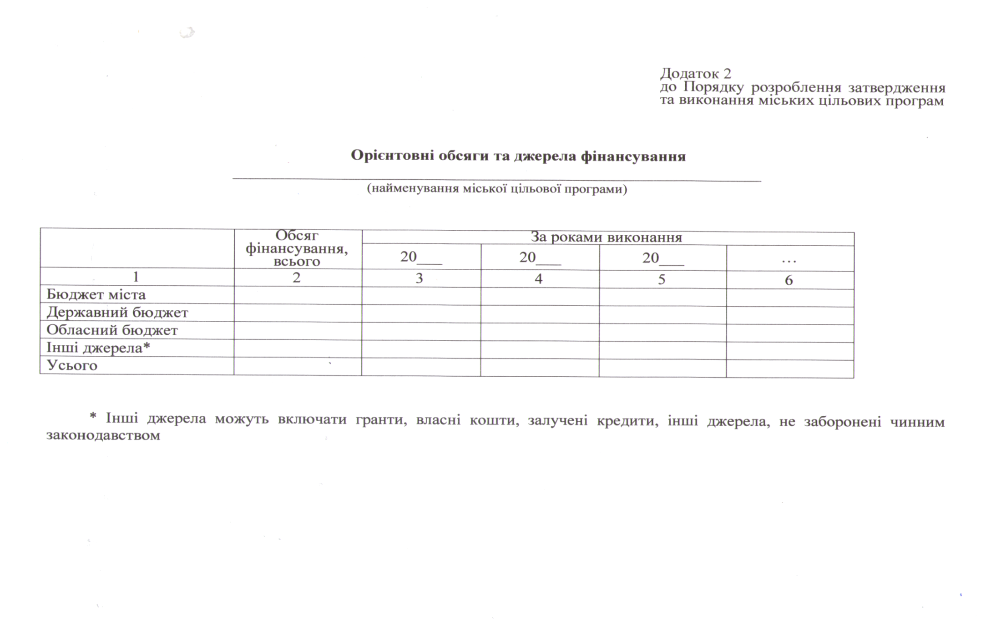
Обсяги та джерела фінансування програми мають містити орієнтовні обсяги фінансових витрат, необхідних для виконання програми в цілому й диференційовано за роками з визначенням джерел фінансування, в тому числі за рахунок коштів бюджету міста, обласного, державного бюджетів та інших джерел фінансування (додаток 2).

Slide 16
Очікувані результати, ефективність програми
Подаються розрахунки кількісних та якісних показників (економічні, соціальні, екологічні, тощо), які передбачається досягти в результаті виконання програми з обґрунтуванням їх ефективності.
Розраховані показники подаються за формою згідно з дод.3.
Методика оцінки ефективності виконання програми визначається відповідальним розробником з урахуванням специфіки програми та кінцевих результатів.

Slide 17
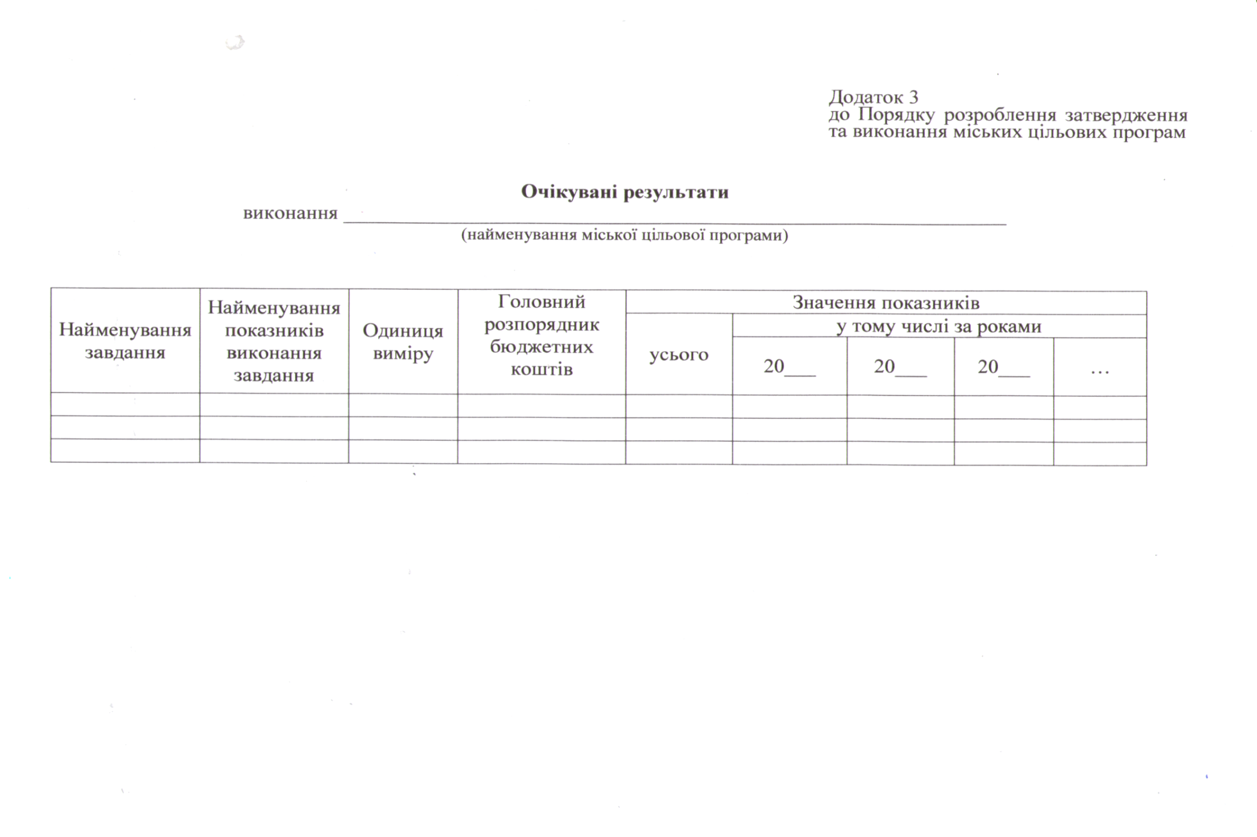
Очікувані результати, ефективність програми - подаються розрахунки кількісних та якісних показників (економічні, соціальні, екологічні, тощо), які передбачається досягти в результаті виконання програми з обґрунтуванням їх ефективності.
Розраховані показники подаються за формою згідно з дод.3.
Методика оцінки ефективності виконання програми визначається відповідальним розробником з урахуванням специфіки програми та кінцевих результатів.

Slide 18
Координація та контроль за ходом виконання програми
Визначений головний розпорядник бюджетних коштів здійснює координацію дій між виконавцями програми та контролює її виконання, визначає порядок взаємного інформування (із зазначенням конкретних строків), звітування тощо.
До проекту програми додається пояснювальна записка, яка містить загальну характеристику програми (назву програми, дату прийняття рішення про розроблення, визначення відповідального розробника, мету, строки та етапи виконання), а також детальні розрахунки необхідних прогнозних обсягів фінансування заходів програми.

Slide 19
Погодження та затвердження міської цільової програми
1.Проект програми погоджується з усіма виконавцями і відповідно до ст. 27 ЗУ «Про місцеве самоврядування в Україні» подається на розгляд виконавчого комітету міської ради та після схвалення на розгляд міської ради.
2.Проекти програм, які передбачають фінансування за рахунок бюджетних коштів, обов’язково проходять погодження у департаменті фінансової та бюджетної політики міської ради.
3.Програми затверджуються рішеннями міської ради.
4.Перелік затверджених міською радою програм, що фінансуватимуться з бюджету міста, включається окремим розділом до щорічної програми соціально-економічного розвитку міста.

Slide 20
Виконання міської цільової програми
1. Головні розпорядники бюджетних коштів визначають обсяги видатків на виконання завдань та заходів програми у складі бюджетних програм під час складання бюджетних запитів на відповідний рік.
2. Департамент фінансової та бюджетної політики міської ради аналізує подані бюджетні запити та відповідно до реальних можливостей бюджету міста подає пропозиції виконавчому комітету міської ради щодо включення програм до проекту бюджету міста на наступний рік.
3. Фінансування програми здійснюється виключно за умови її затвердження рішенням міської ради про бюджет міста на відповідний рік згідно з розписом бюджету міста.

Slide 21
Виконання міської цільової програми та внесення до неї змін
4. Програма виконується шляхом здійснення її заходів і завдань структурними підрозділами виконавчих органів міської ради – головними розпорядниками бюджетних коштів та виконавцями, передбаченими програмою.
5. Зміни до програми вносяться в разі потреби та можуть передбачати:
- включення до затвердженої програми додаткових завдань та заходів;
- уточнення показників, обсягів та джерел фінансування, переліку виконавців, строків виконання програми та окремих заходів і завдань;
- виключення із затвердженої програми окремих заходів і завдань, щодо яких визнано недоцільним подальше продовження робіт.
Зміни до програми вносяться за рішеннями міської ради після схвалення виконавчим комітетом міської ради.

Slide 22
Контроль за виконанням МЦП, підготовка звітів
1. Головні розпорядники бюджетних коштів та виконавці програми мають забезпечити виконання запланованих програмою завдань та заходів і досягнення очікуваних показників.
2. Головний розпорядник бюджетних коштів програми проводить аналіз і комплексну оцінку результатів виконання завдань та заходів програми, цільового використання коштів і готує щорічні та в разі потреби проміжні звіти про хід виконання програми.
3. Щорічні звіти подаються на розгляд виконавчого комітету міської ради.
4. Звіти містять інформацію про мету програми, розпорядників та виконавців програми, строк виконання, обсяги та джерела фінансування з визначенням конкретних бюджетних програм (код, назва бюджетної програми), в рамках яких фактично здійснювалось фінансування, а також результати виконання завдань і заходів, визначених програмою, оцінку ефективності та пропозиції щодо подальшого її виконання.
5. Контроль за цільовим та ефективним використанням бюджетних коштів здійснюється відповідно до діючого бюджетного законодавства.

Slide 23
Дякуємо за увагу!

